Slide 1
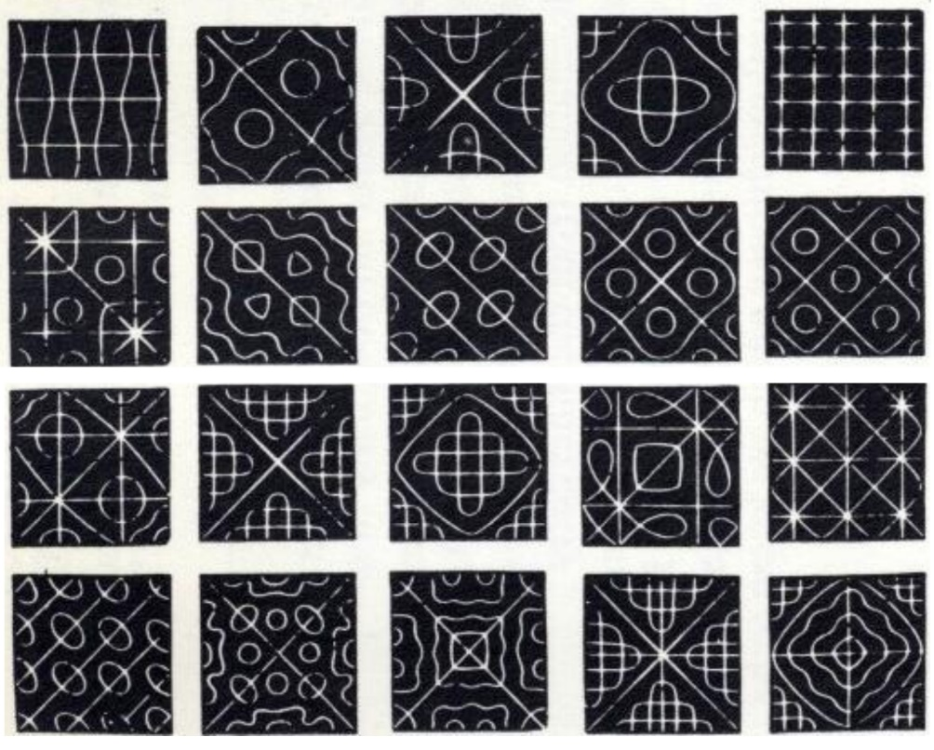
璀璨的駐波
與本主題有關的藝術
克拉理尼圖形
什麽是波？什麽是波的幹涉？李永樂老師講神奇的駐波實驗！
https://www.youtube.com/watch?v=r-CpxzQt0Fs
在金屬板上灑上細沙，利用喇叭震動四方形的金屬板，產生駐波時，在上方所形成的圖案，稱為克拉尼圖形(Chladni Pattern)。在平面上產生振動，當振動遇到邊緣反射時，會和原來的波相疊加，若頻率符合共振頻率，則會產生駐波，在平面上灑些細砂，細砂在波腹受到振動之後，便會在波節的地方聚集，產生圖形。
因為不同的共振態會在不同的位置產生結腹點，所以細沙會有不同的分佈。沙子聚集處便是波節；波腹（沒有沙子的地方），所以觀察沙的分佈就可以得知共振的模樣。
112級 黃玫瑾

Slide 2
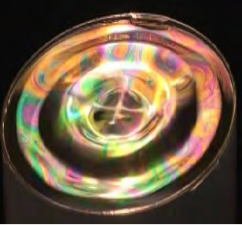
泡泡的駐波
波浪製造機產生巨型怪浪！
https://www.youtube.com/embed/AjaioEX1OBU
圓形皂膜上一樣可以形成駐波，從中心處震動，經由圓形容器的邊緣反射，在頻率滿足共振頻率時，會產生駐波。震動劇烈的會產生波紋的的地方，為腹線；反之，不震動的地方則為節線。
上面七彩的顏色則代表泡泡的厚度，這種美麗的波型，很常被拿來放在畫作，或是攝影競賽中。
(112級 施柏安)
管樂器的發聲原理
駐波為一行進波，反射後的反射波和持續前進的行進波疊加，進而產生駐波，管樂器的發聲皆是因在管內震動空氣，產生開管或閉管的駐波，產生聲音。

Slide 3
開管駐波的頻率 f = nv/2L (n = 1,2,3,4...)
閉管駐波的頻率為 f = nv/4L (n = 1,3,5,7...)
其中v為空氣中波速，n 為階數，L為管長。
(113級 鄭荷君)
弦樂器的震動
Music and Standing Waves (Part 1) Transverse Standing Waves in Strings
https://www.youtube.com/embed/nQ_xIvUxGME
弦樂器的發聲原理是由於，一條兩端固定的弦，受到擾動後在弦上形成駐波。透過改變不同粗細的弦，與振動的長度，進而產生不同的音高。
弦上駐波的頻率為 f = nv/2L (n=1,2,3,…)
v為弦上波速，L為駐波弦長。
(113級 賴品憲)

